Slide 1
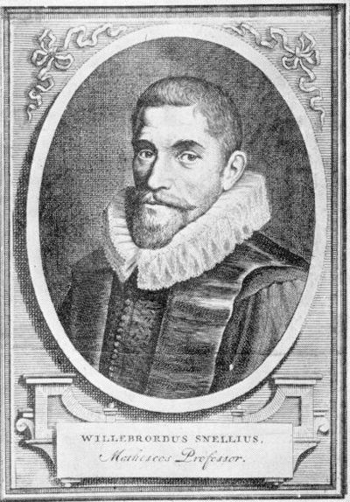
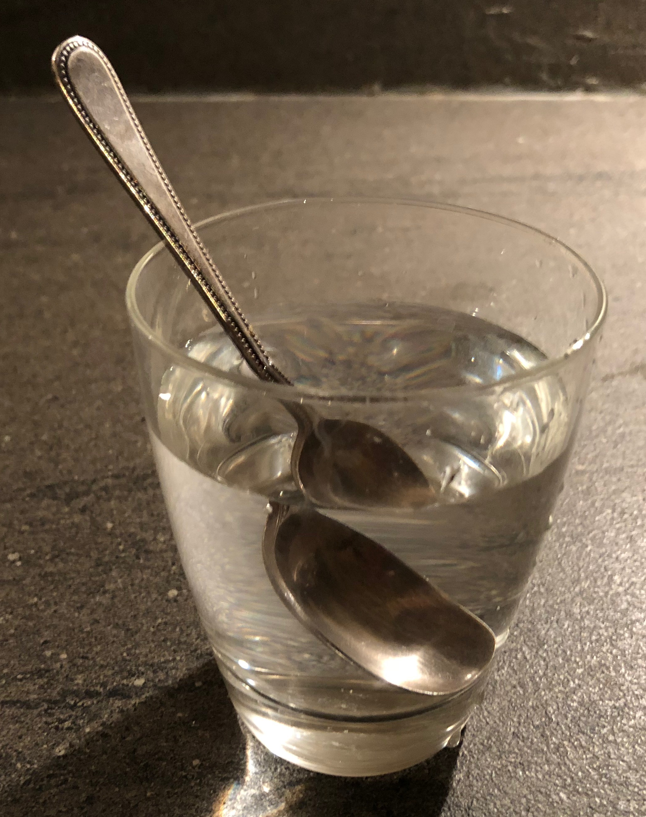
Willebrord Snellius
(1580-1626)
Snell’s Law

